Slide 1

Компьютерная Академия Топ
Дипломная работа
Настольная информационная система корпоративного ассистирования с локальной обработкой естественного языка
Автор: Файзрахманов Ленар Фирдавесович
Руководитель по дипломной работе: Деркунов М.Ю.
Казань, 2026 г.

Slide 2
В условиях цифровой трансформации промышленности, инженеры и конструкторы ежедневно работают с сотнями нормативных документов (ГОСТ, ОСТ, ЕСКД).
Проблемы:
Огромные объемы документации (тысячи страниц)
Долгий поиск нужной информации
Человеческий фактор при нормоконтроле
Требования к конфиденциальности данных
Решение: Локальная RAG-система с семантическим поиском
Актуальность

Slide 3
Цель и задачи
Цель: Создание корпоративного ассистента с локальной обработкой естественного языка для быстрого поиска и анализа нормативной документации
Задачи:
Реализовать семантический поиск по ГОСТ (RAG)
Интегрировать локальную языковую модель (Ollama)
Обработать и векторизовать нормативные документы
Создать веб-интерфейс для взаимодействия
Обеспечить полную локальную работу без интернета

Slide 4
Инструменты и технологии
Бэкенд | Python 3.12+, FastAPI
RAG-фреймворк | LangChain, ChromaDB
Эмбеддинг-модель | BAAI/bge-m3
LLM | Ollama (qwen2.5:7b)
Фронтенд | React 18
Язык фронтенда | JavaScript (ES6+), JSX
Библиотека UI | CSS Modules
HTTP-клиент | Axios (библиотека JS для выполнения HTTP-запросов)
Векторная БД | ChromaDB (persistent)
Обработка документов | PyMuPDF, pdfminer, python-docx

Slide 5
Архитектура системы
ФРОНТЕНД (React)
REST API
БЭКЕНД (FastAPI)
RAG Chain: Embedding → ChromaDB → LLM

Slide 6
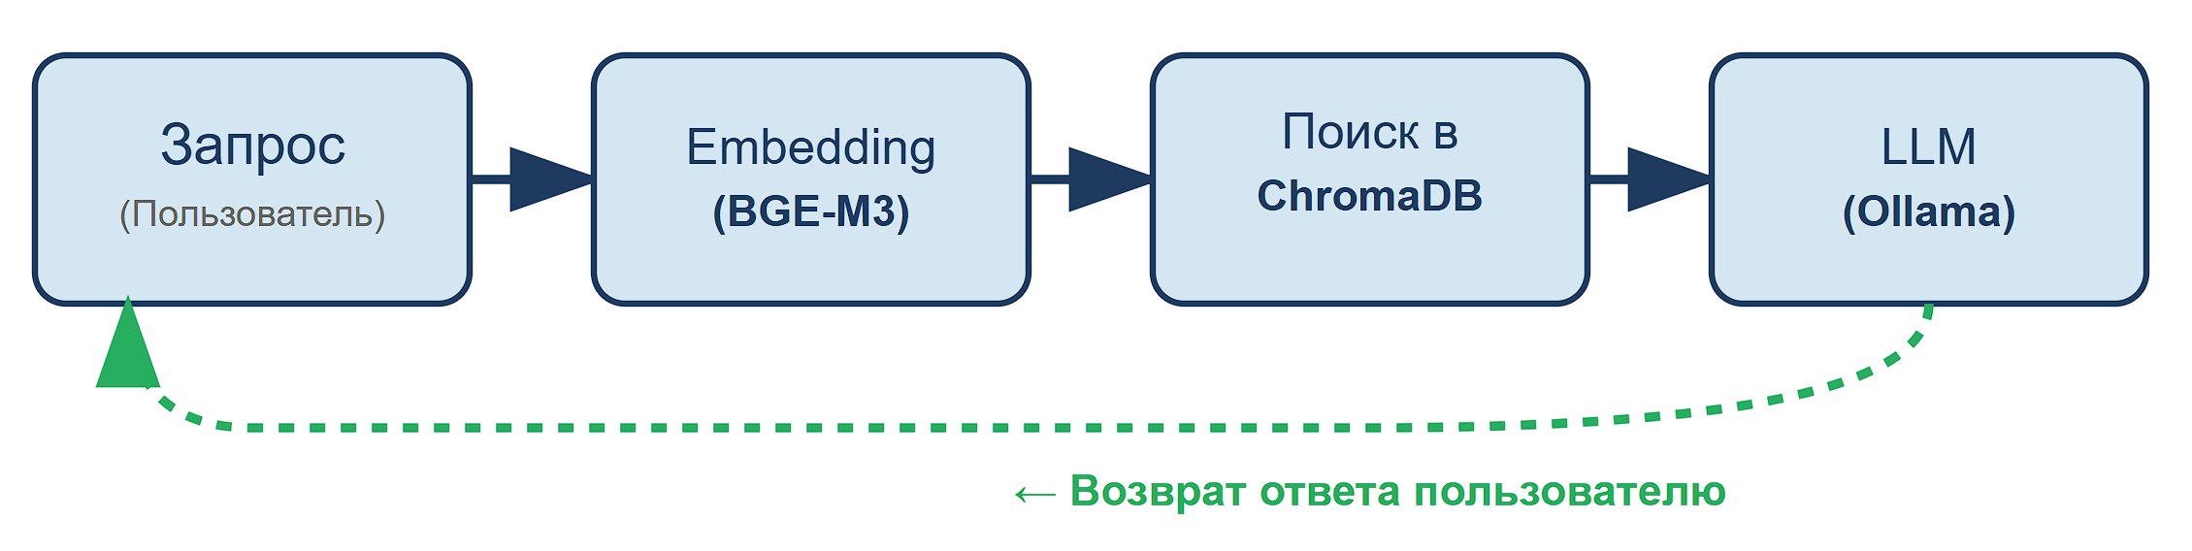
RAG архитектура
Преимущества:
Актуальная информация из документов
Отсутствие галлюцинаций (ответ только по контексту)
Полная локальная работа (конфиденциальность)

Slide 7
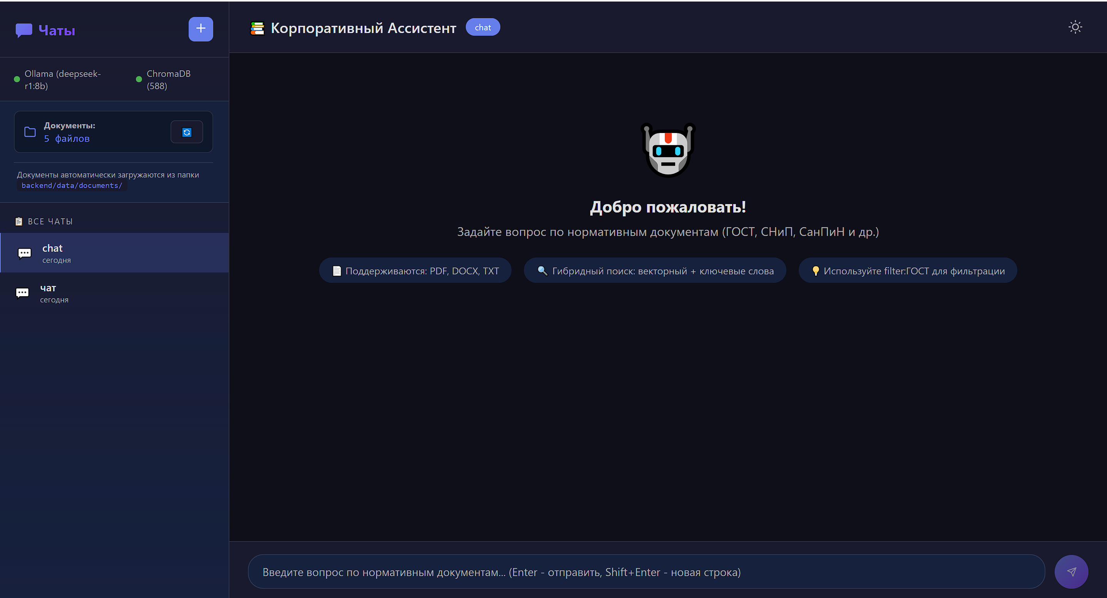
Практическая часть: темный синий интерфейс

Slide 8
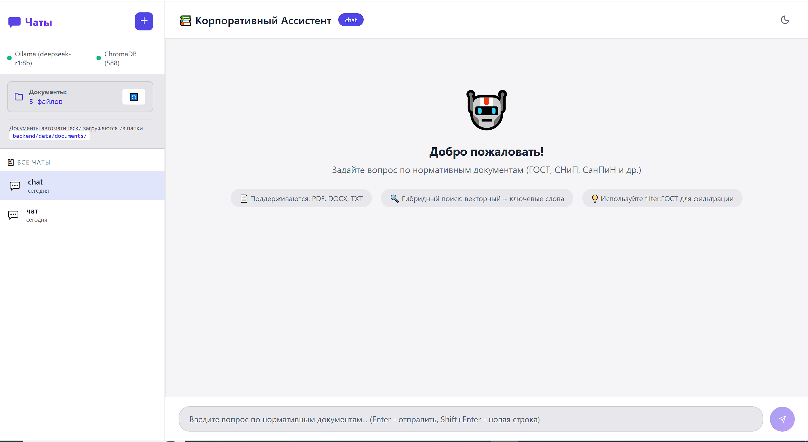
Практическая часть: светлый интерфейс

Slide 9
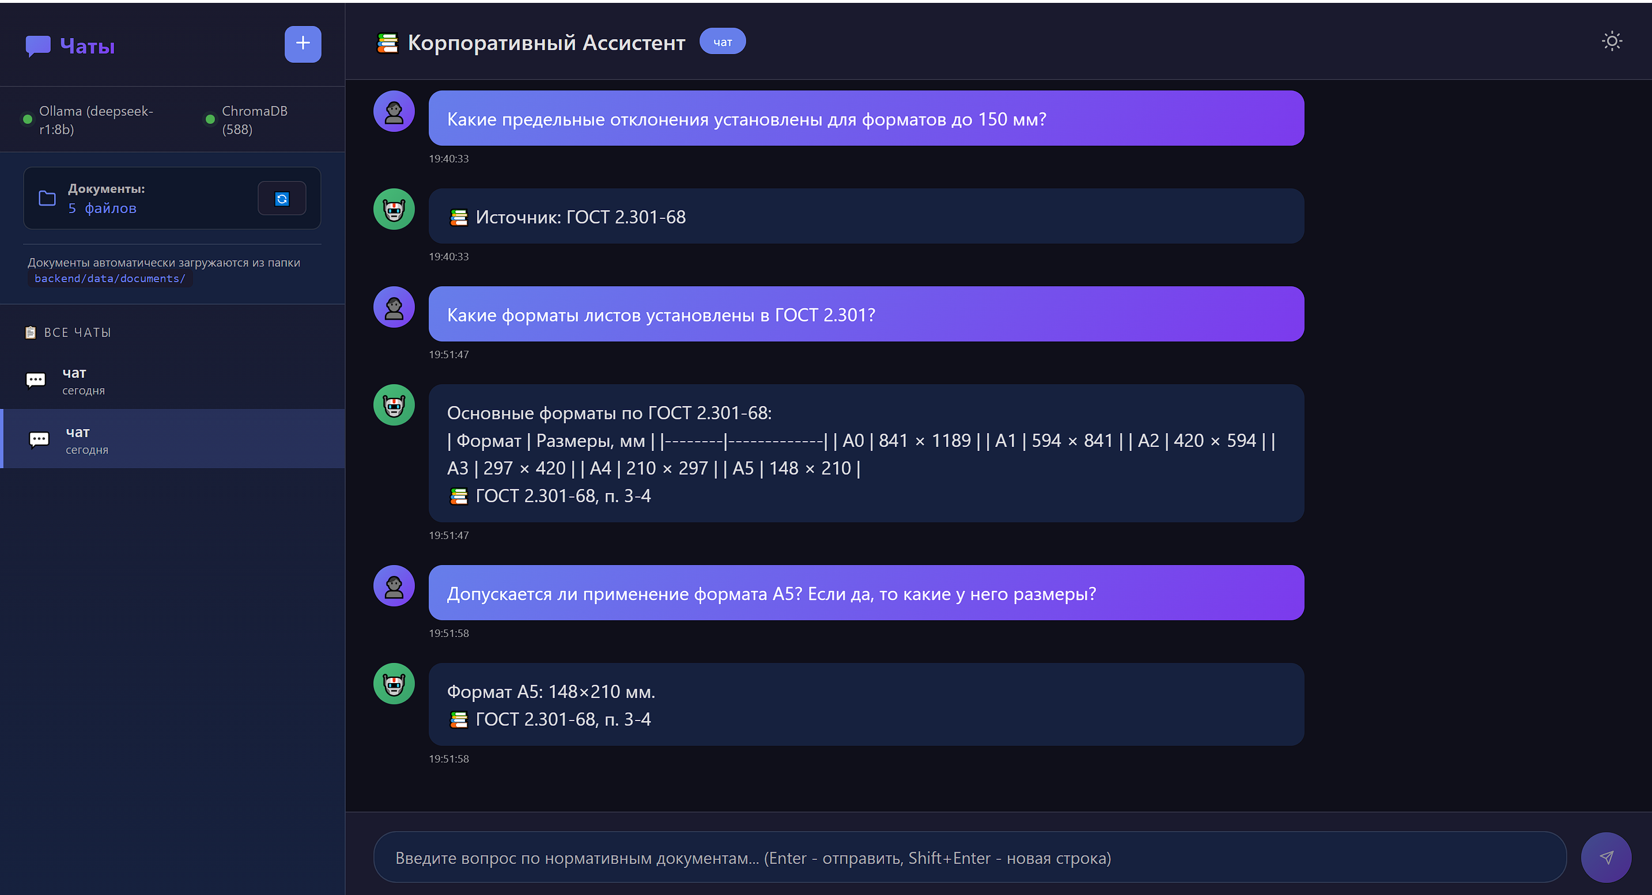
Практическая часть: демонстрация работы чат-бота

Slide 10
Практическая часть: видео демонстрации работы чат-бота

Slide 11
Кэширование ответов
Реализовано двухуровневое кэширование:
Бэкенд (persistent JSON)
• Сохраняется между перезапусками сервера
• Автоматическое восстановление при повреждении
Фронтенд (memory cache)
• Мгновенный ответ на повторные запросы
Результат:
• Повторные запросы — менее 10 мс
• Снижение нагрузки на LLM

Slide 12
Планы на улучшение
Авторизация и роли (JWT)
Мобильная версия (PWA)
Уведомления об обновлении документов
Расширенная аналитика запросов

Slide 13
Результаты
Точность ответов: ~91% по нормативным документам
Скорость ответа: 10-30 сек (с кэшем — мгновенно)
Обработано: 500+ чанков (фрагментов) нормативной документации

Slide 14
Заключение
Выполнен полный цикл разработки:
Спроектирована архитектура RAG-системы
Реализован семантический поиск по нормативной документации
Интегрирована локальная языковая модель (Ollama)
Создан современный веб-интерфейс на React
Внедрено двухуровневое кэширование ответов

